Slide 3
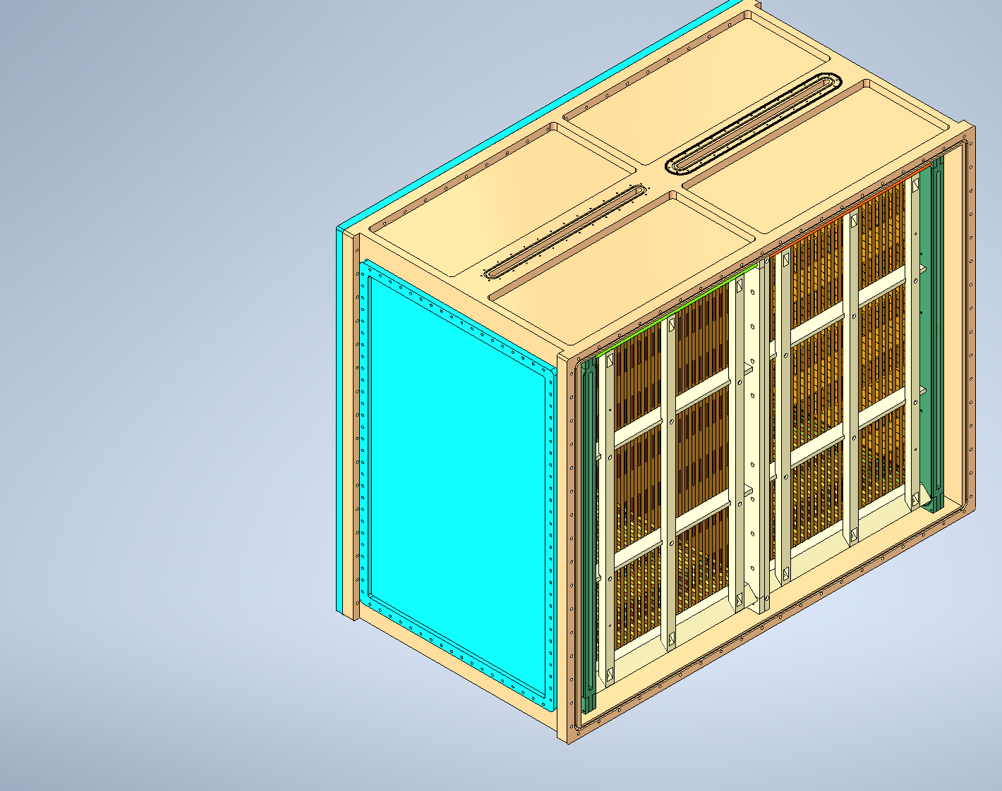
Inner Detector

Slide 4
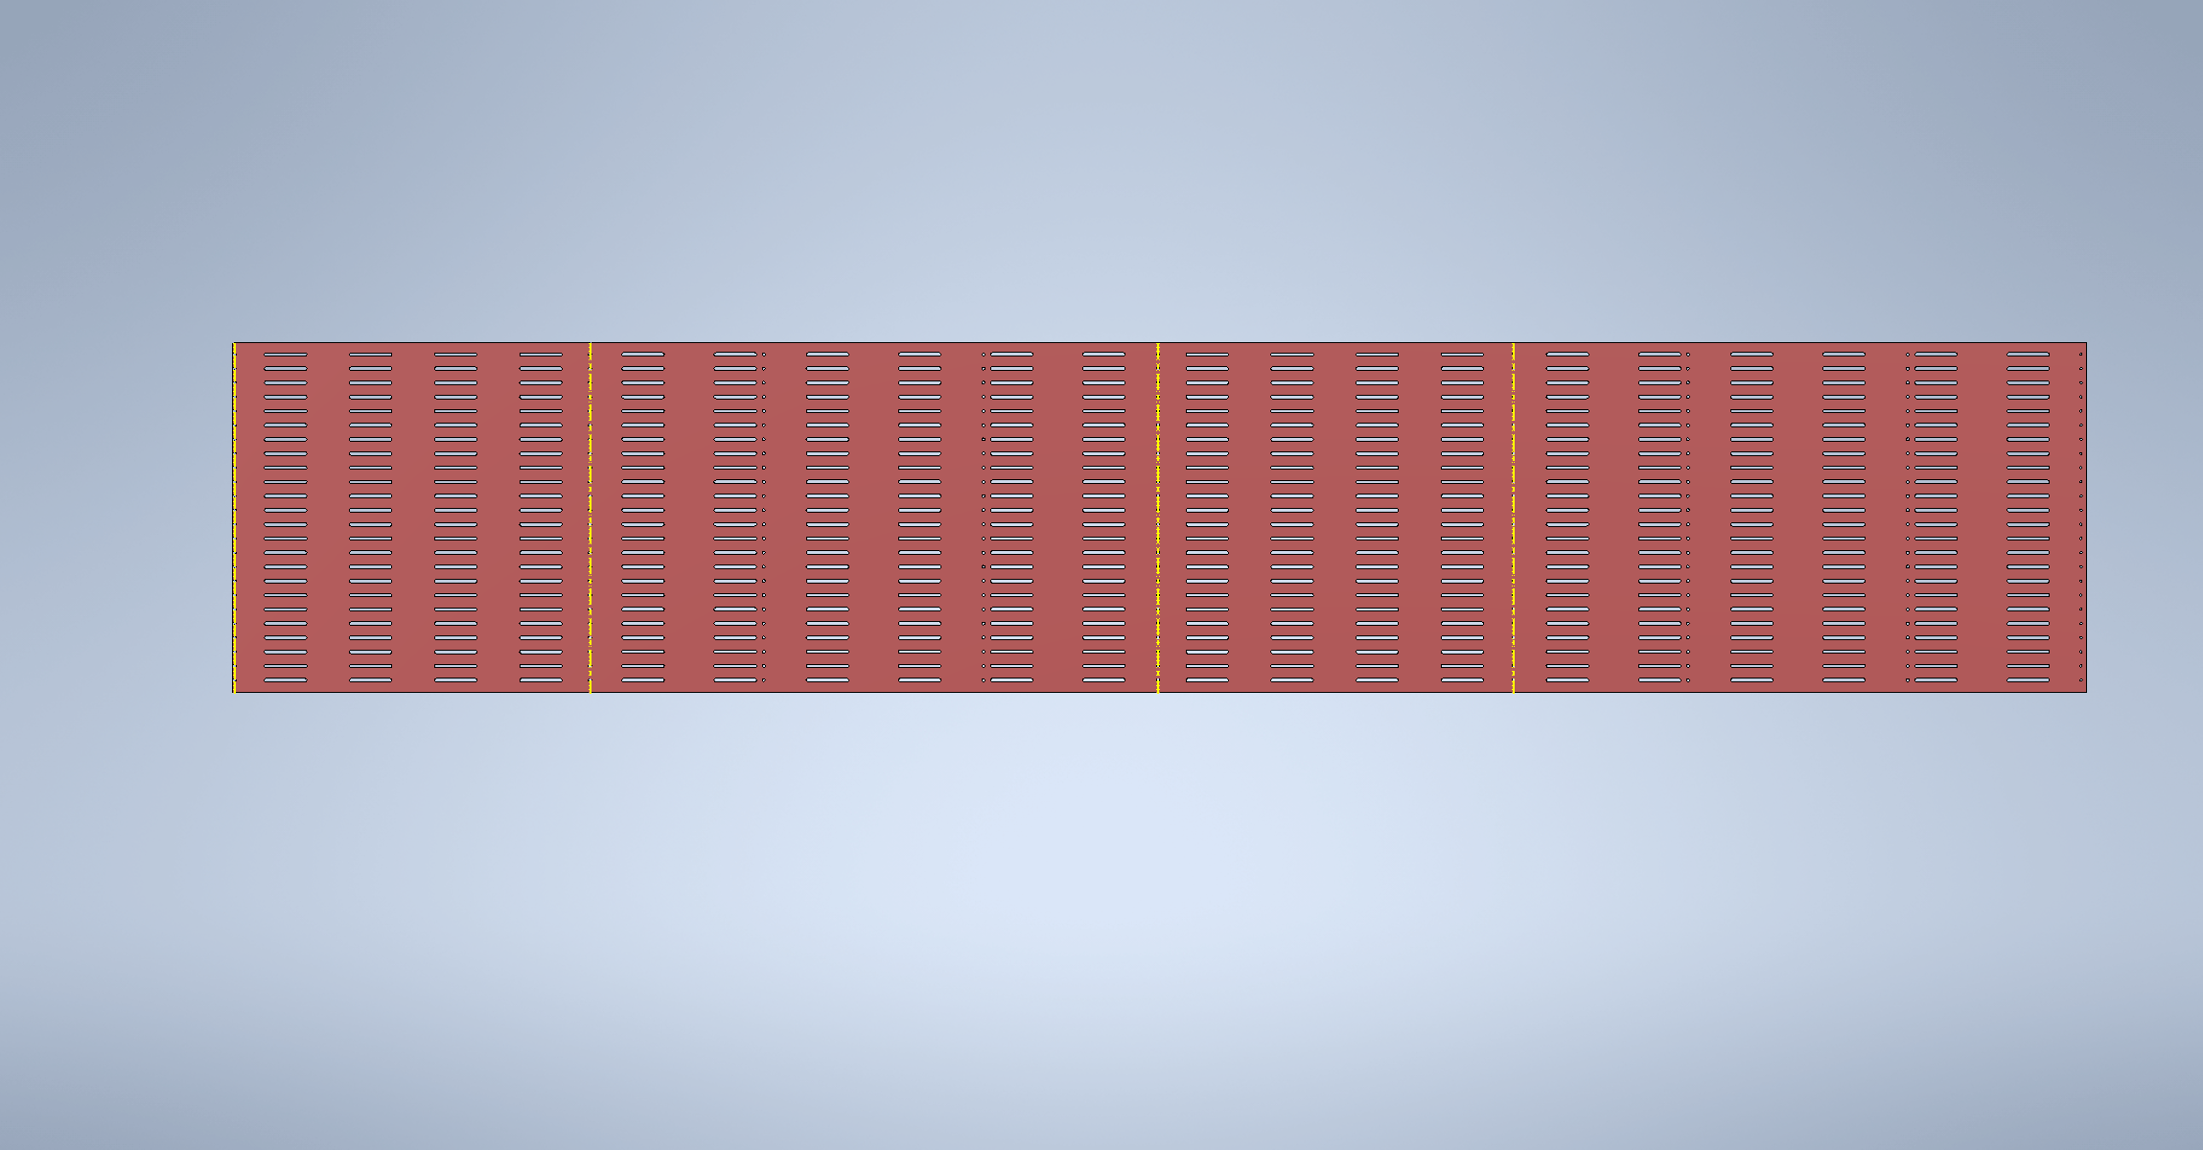
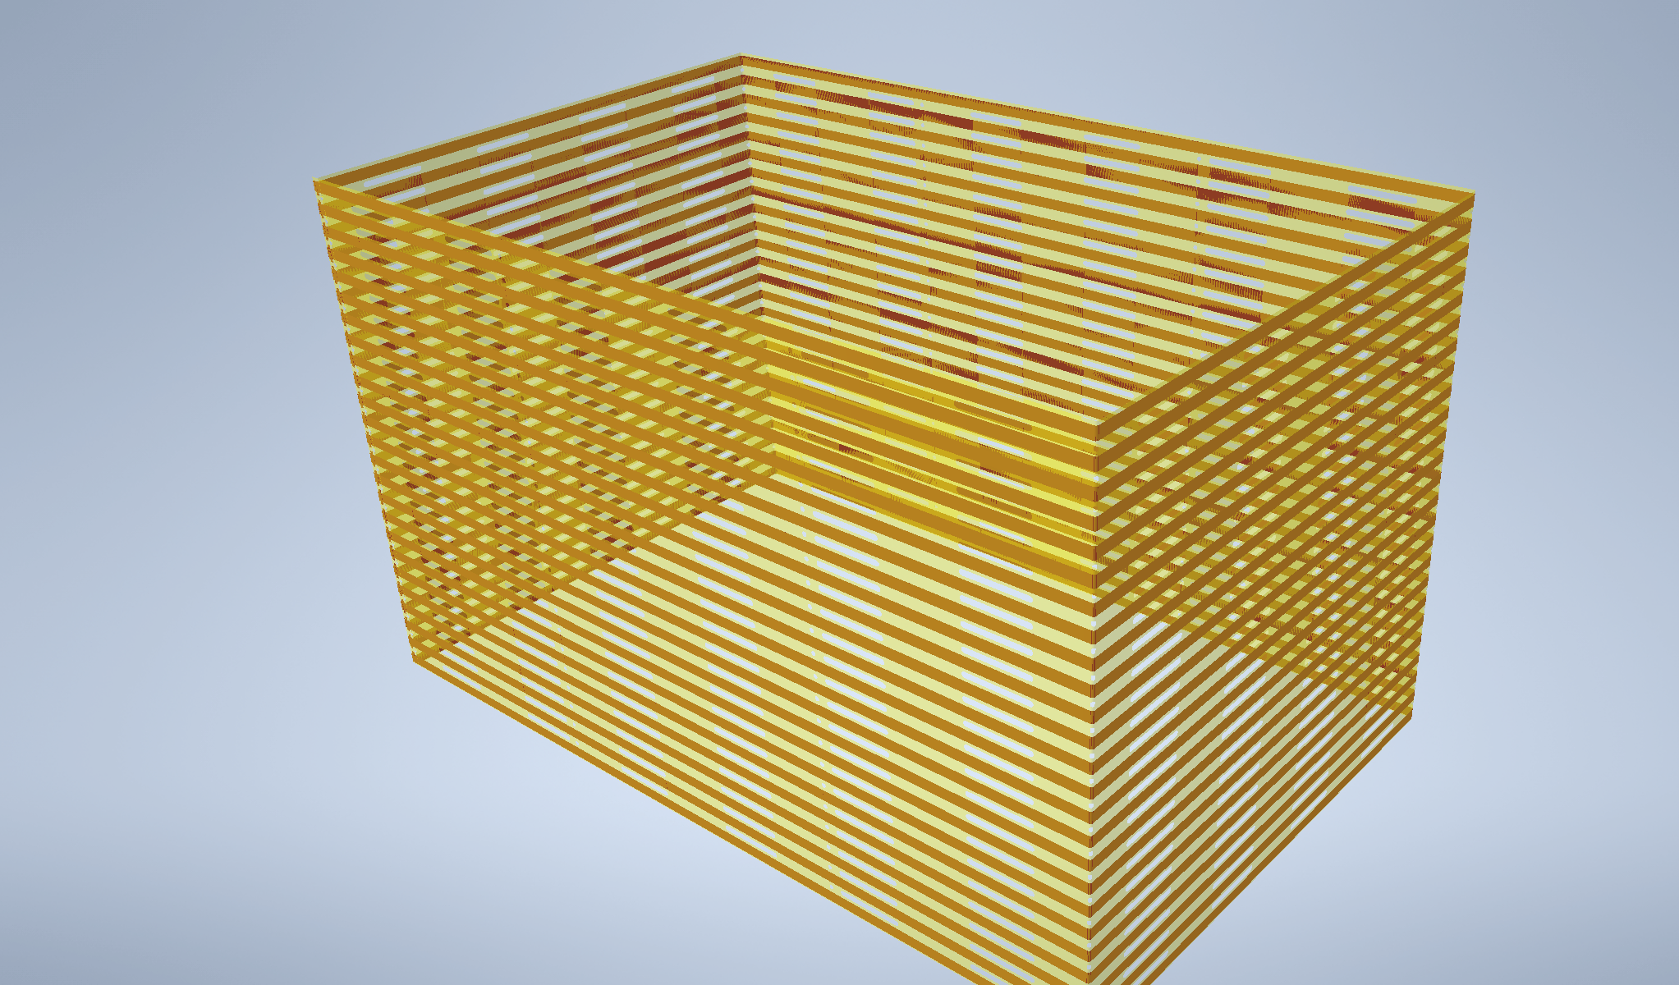

Slide 5
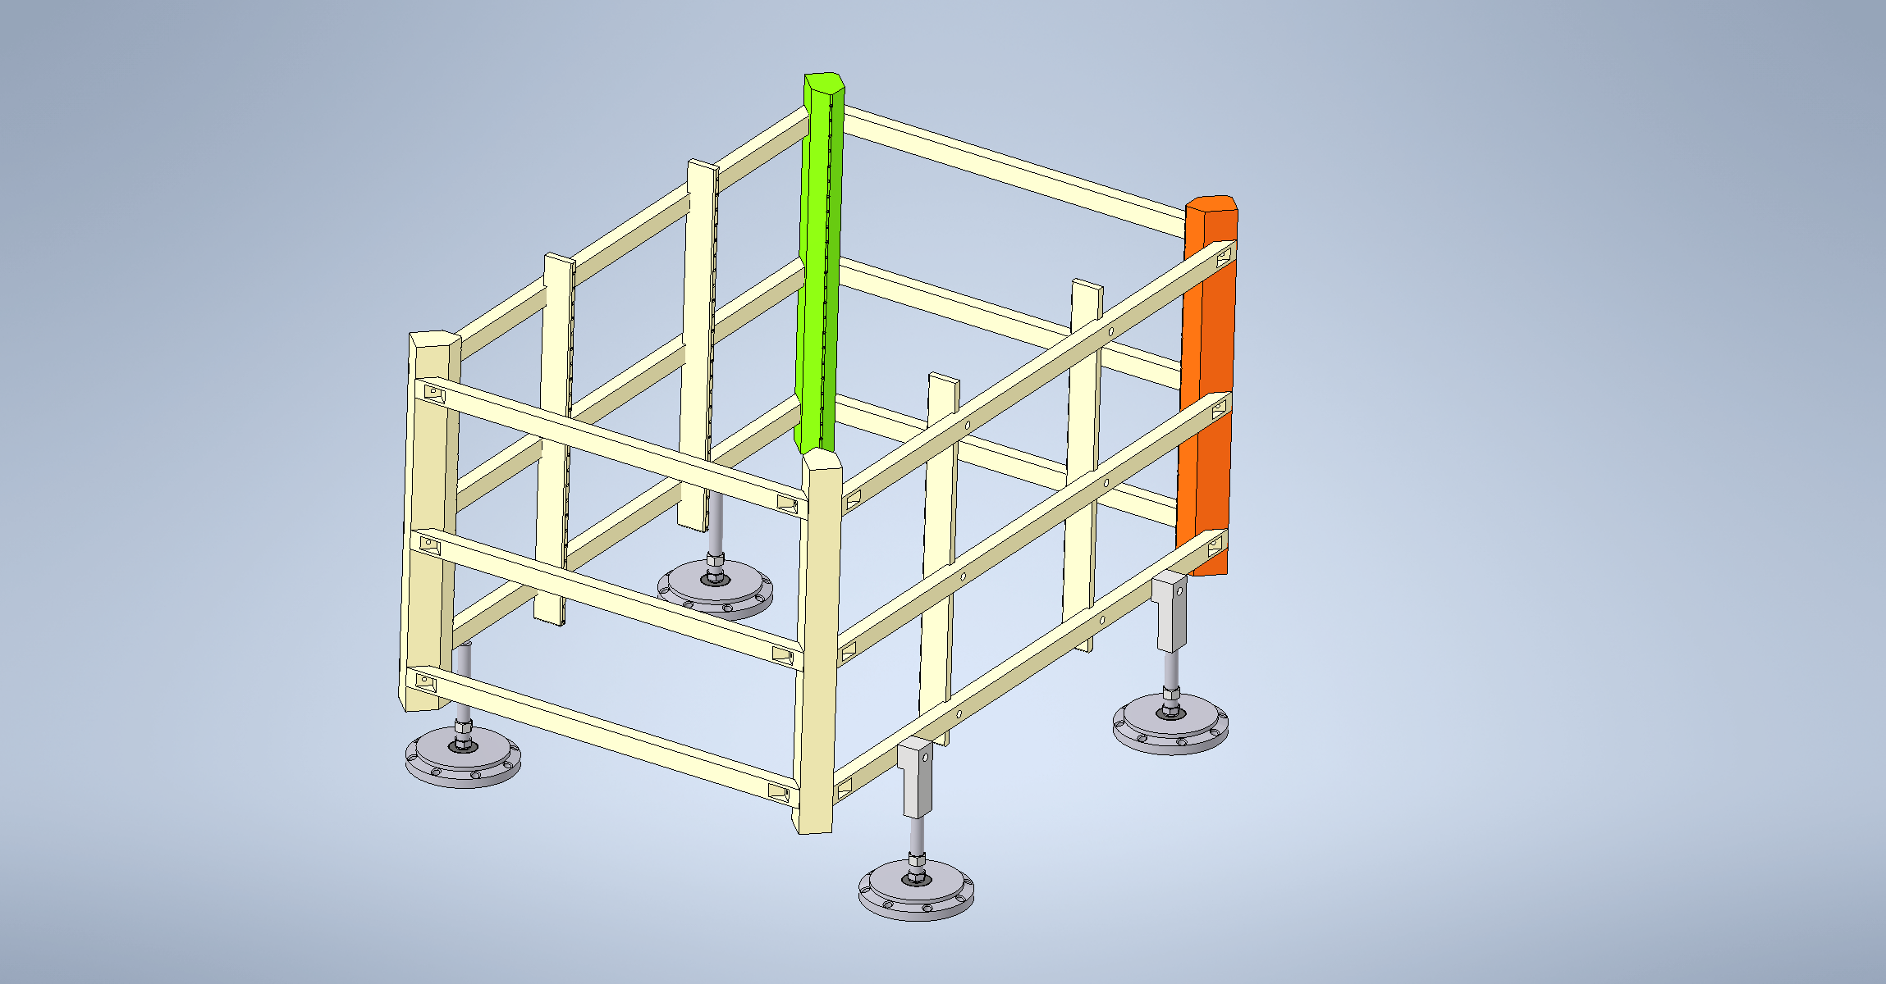
Assieme Pillars

Slide 6
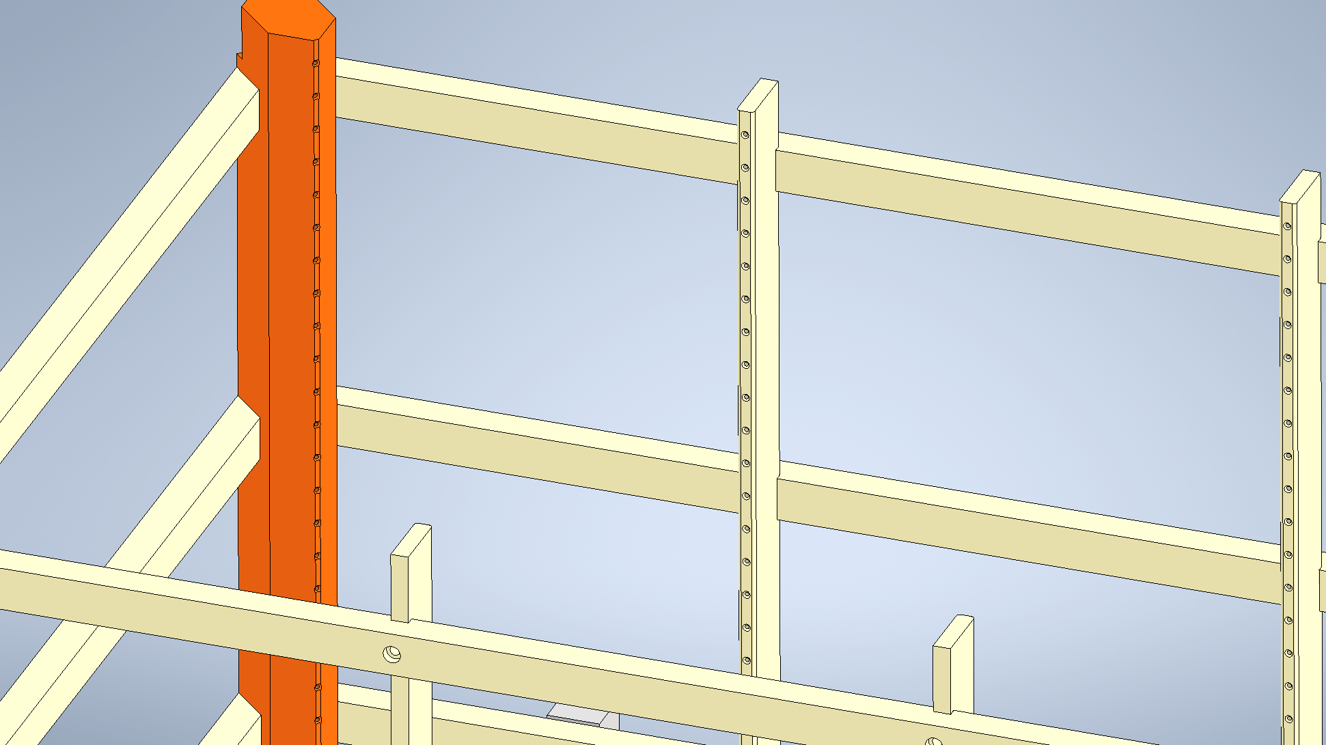
Dettaglio fori Field CAGE

Slide 7
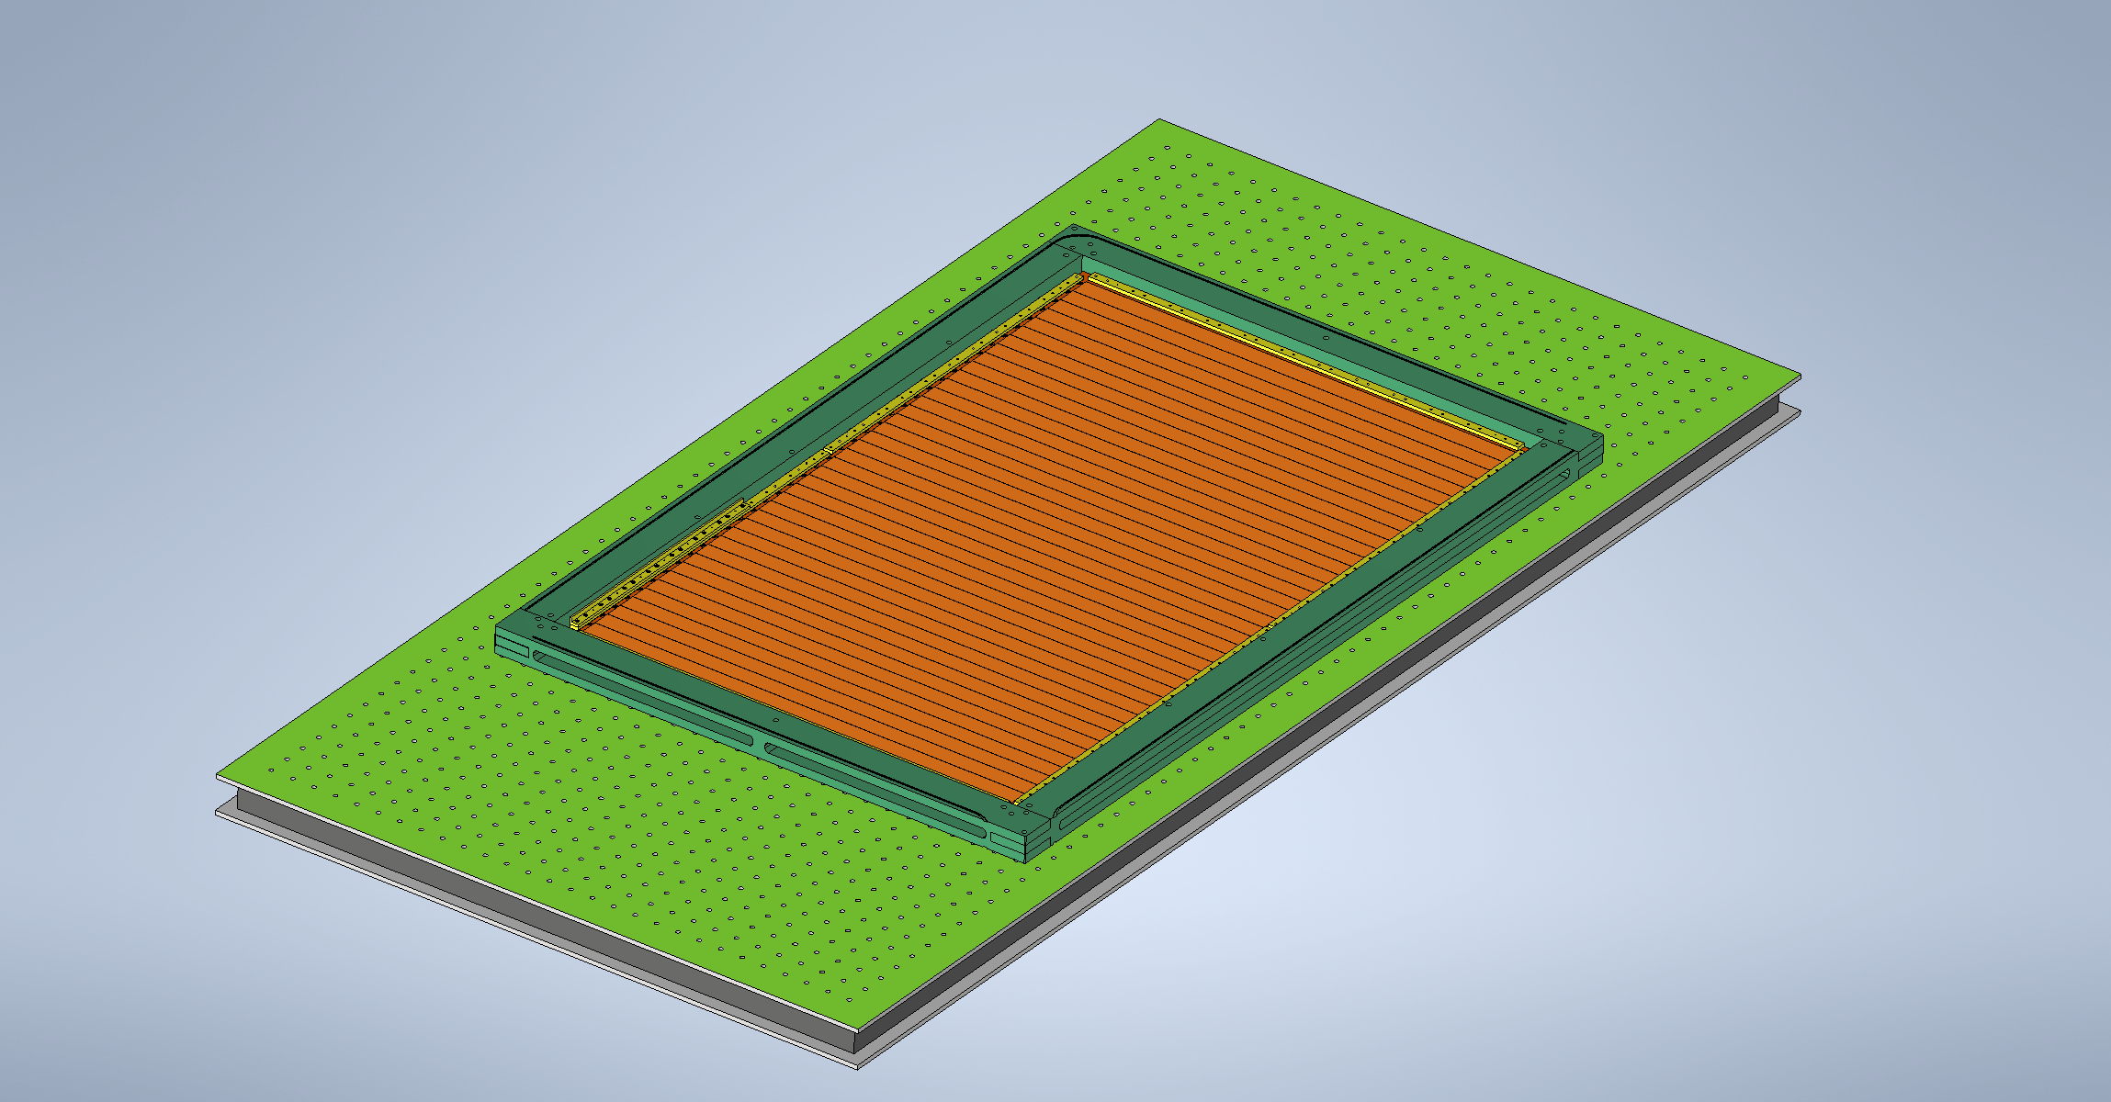
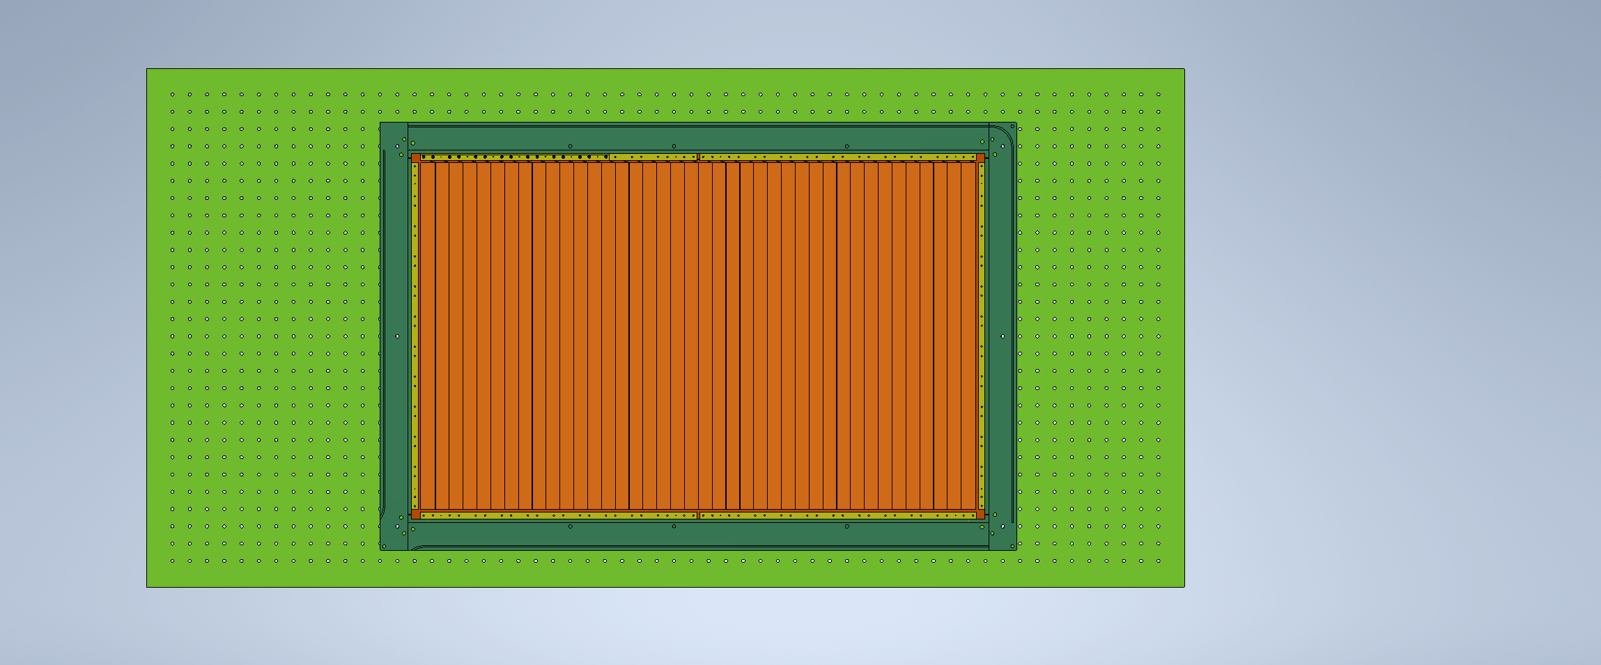
Frame GEM su tavolo ottico

Slide 8
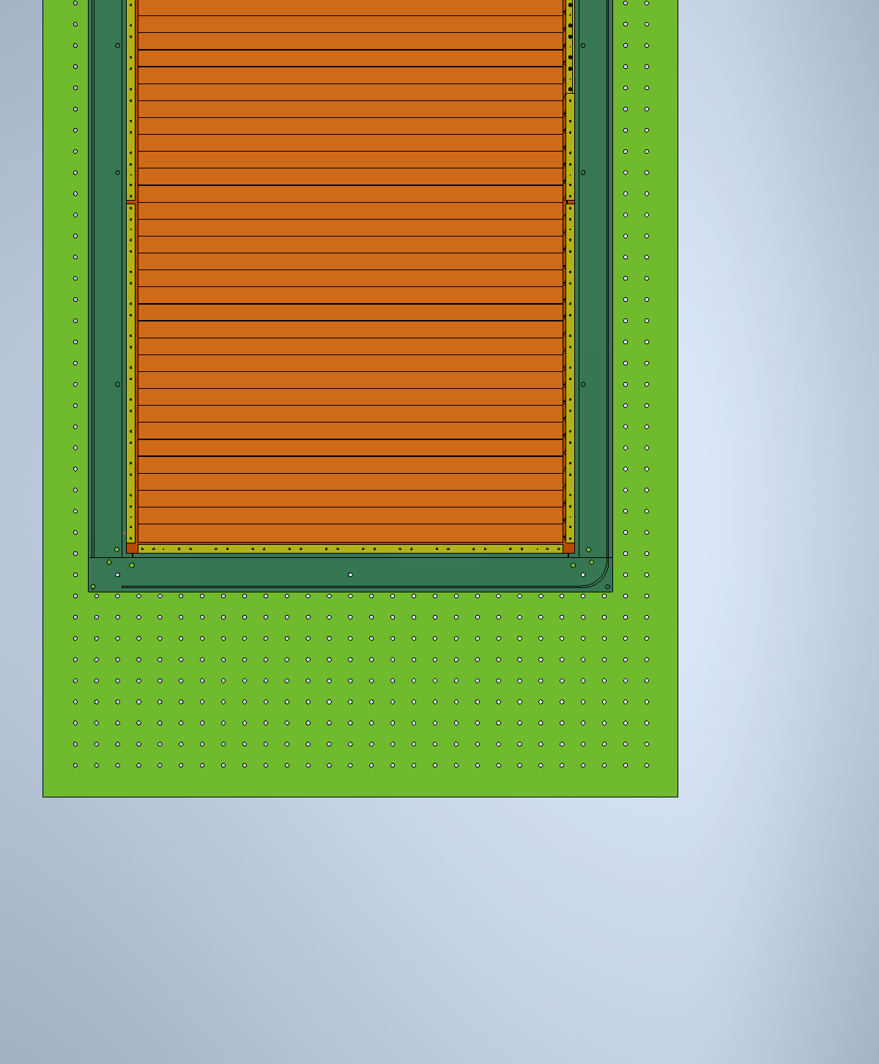
Tre fori di passaggio
Spine di riferimento su tavolo ottico
Costruzione frame gem
Posizionamento sullo spazio

Slide 9
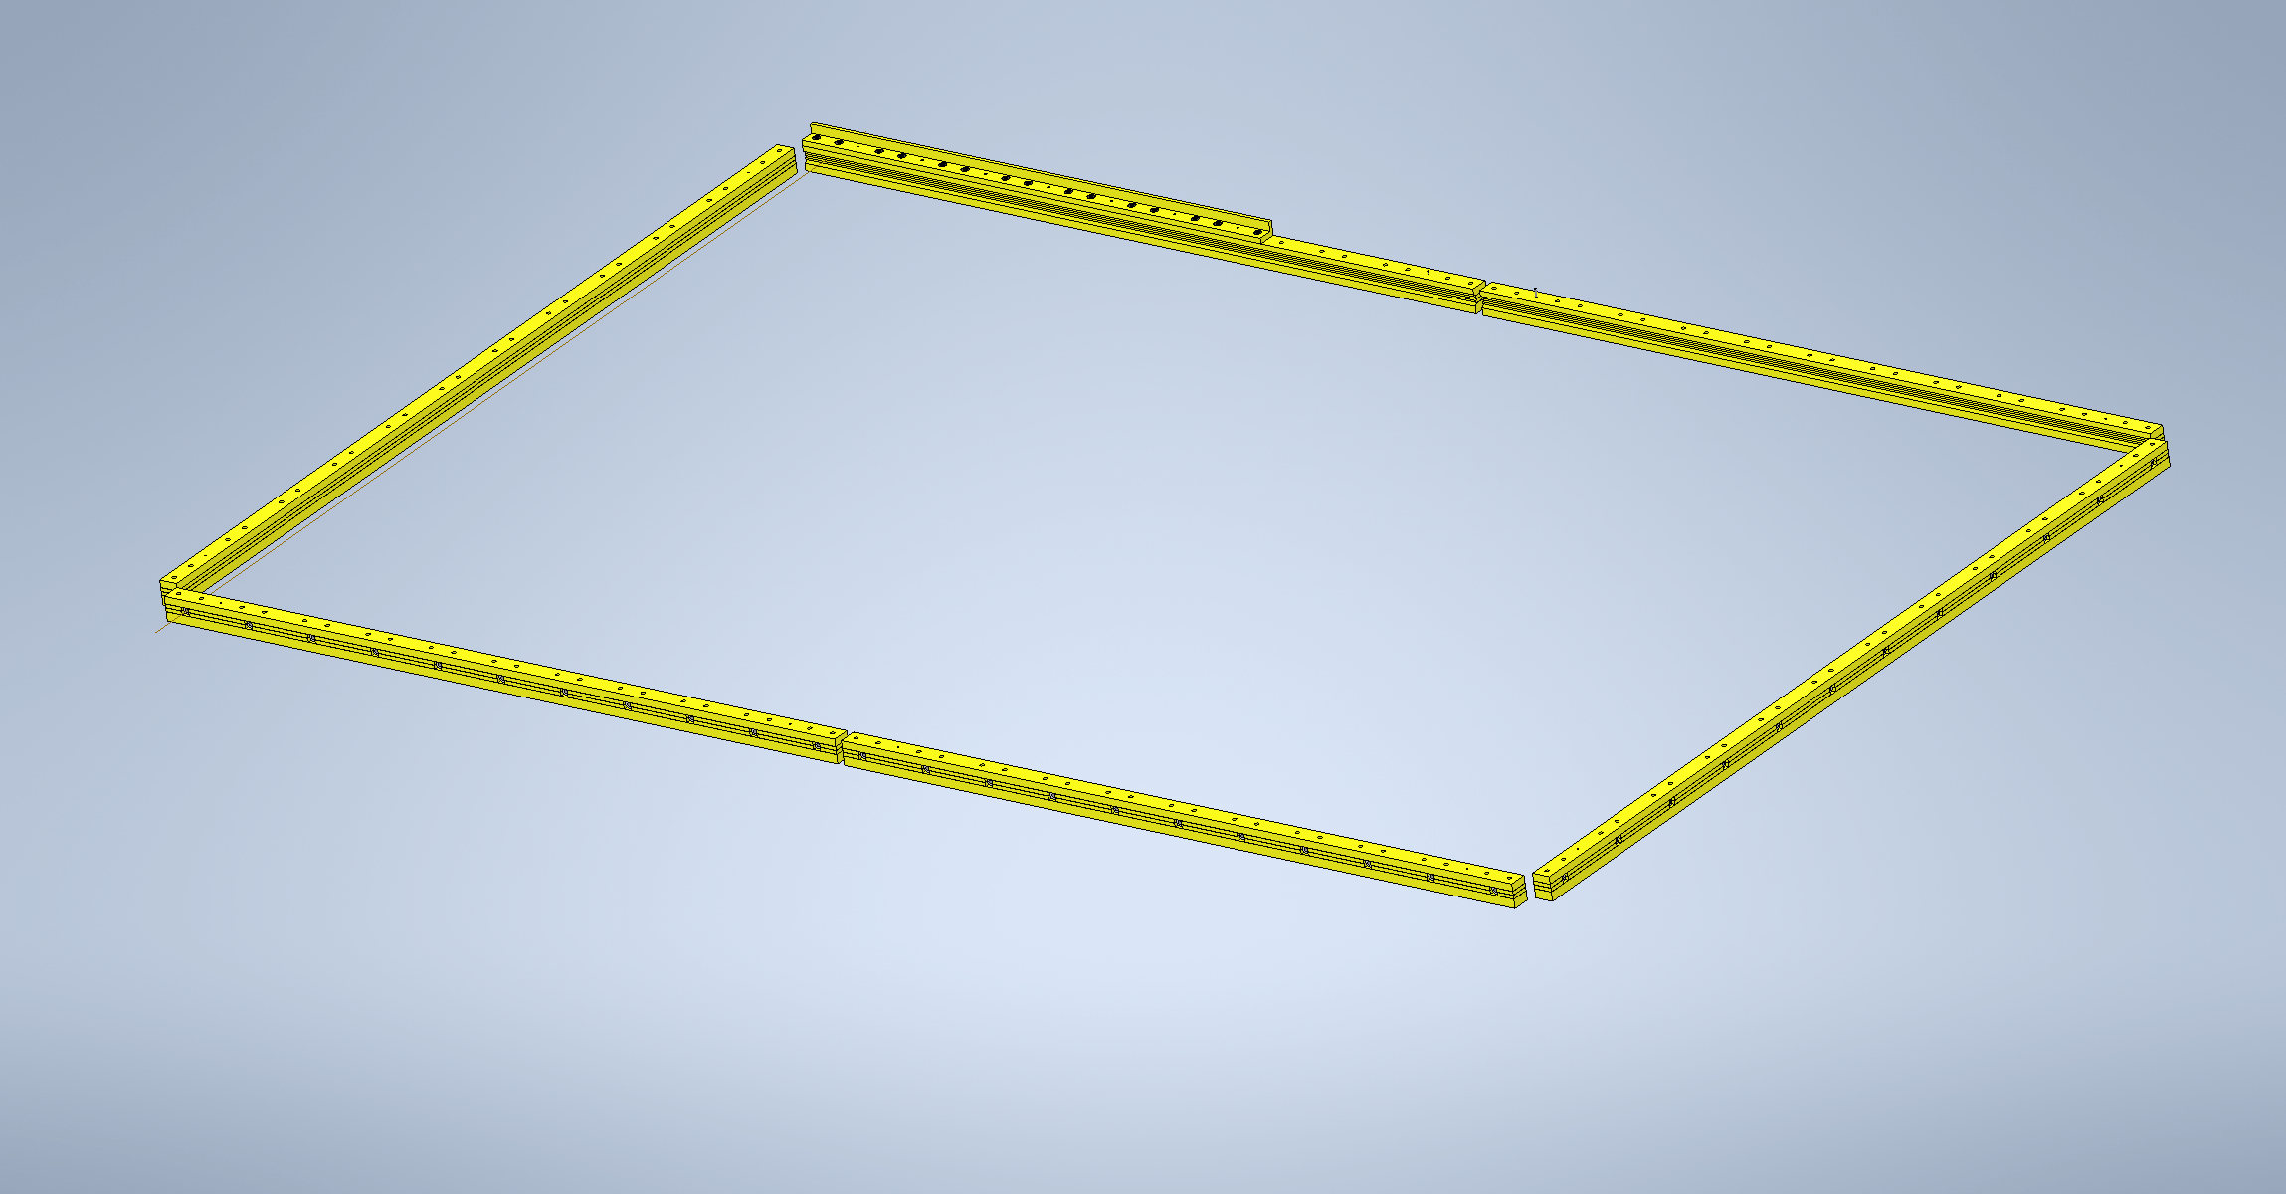

Slide 10
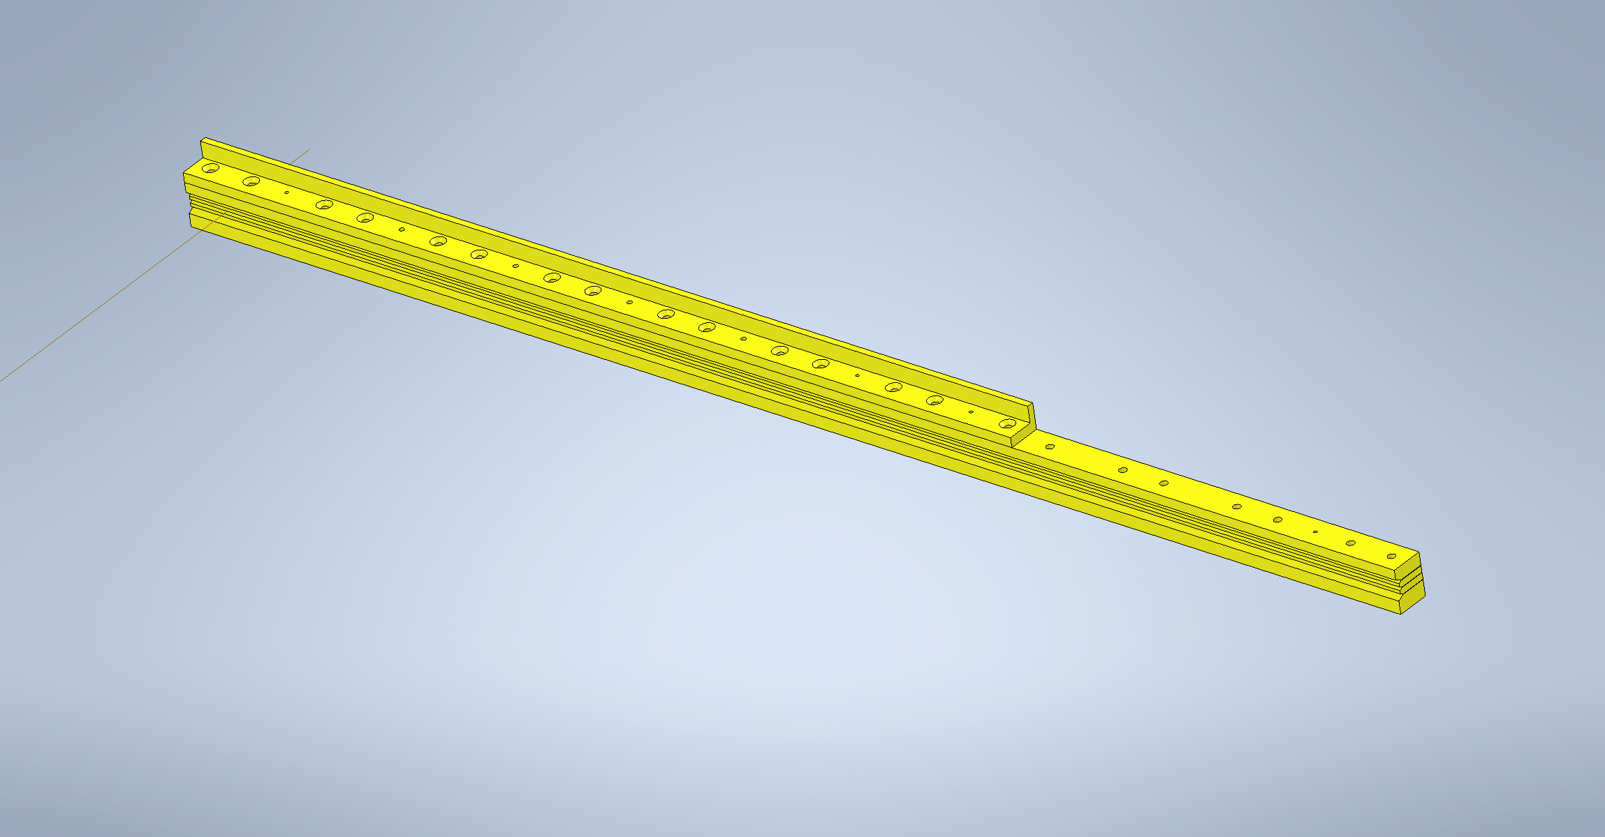
Dettaglio bandelle HV

